Slide 1
Характеристика гидрографической сети Беларуси
Лекция 2

Slide 2
Вопросы:
Гидрологическое районирование
2. Общая характеристика гидрографической сети Беларуси
3. Морфометрические показатели рек и водосборов.

Slide 3
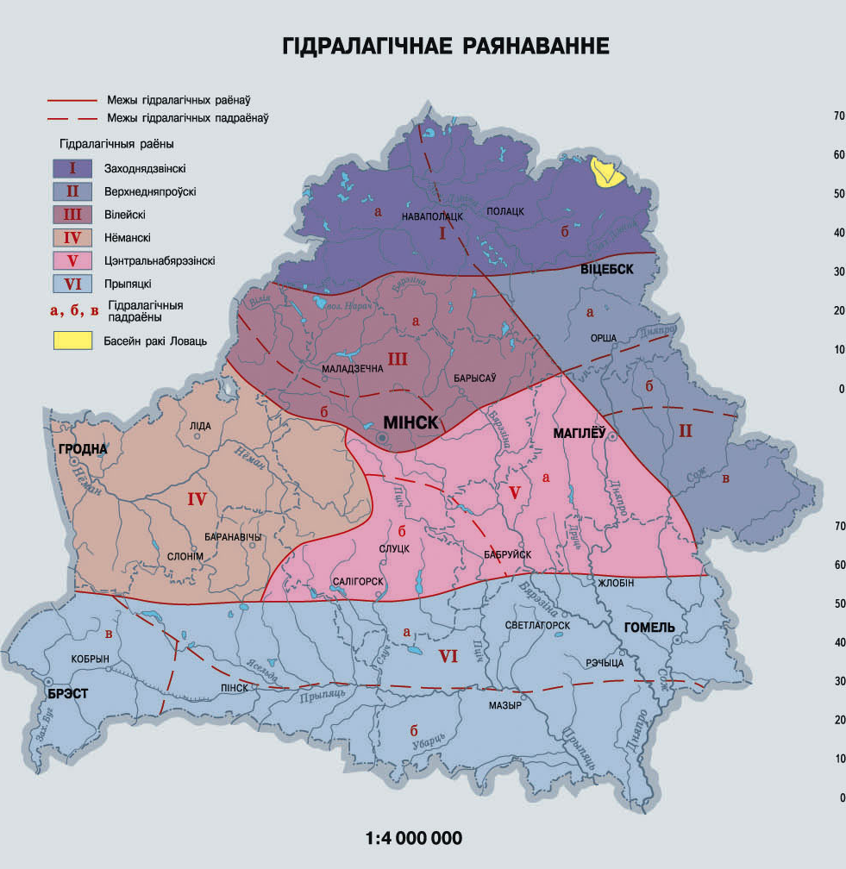

Slide 4
Крупнейшие реки Беларуси
Название (S_{б}) | Исток | Устье | L(км) | Падение | Уклон ^{о}/_{оо} | Густота сети | Притоки
Днепр 105 тыс. км² | Валдайская возвыш. | Черное море | 2145 (700) | 54 | 0,08 | 0,39 | Сож, Друть, Припять, Березина
Сож 42 тыс. км² | Смоленская возвыш. | Днепр | 648 (493) | 111,6 | 0,17 | 0,38 | Вихра, Волчас, Проня, Уза, Хмара, Беседь, Ипуть
Припять 52,7 тыс. км² | Волынская гряда | Днепр | 761 (500) | 69,5 | 0,1 | 0,32 | Пина, Ясельда, Бобрик, Цна, Лань, Случь, Птичь, Стырь, Горынь, Ствига, Уборть, Словечна
Березина 24,5 тыс. км² | К ю-з от г.Докшицы | Днепр | 613 | 69 | 0,11 | 0,35 | Гайна, Плиса, Уса, Уша, Свислочь, Сха, Бобр, Клява, Ольса, Ала.
Зап. Буг 10,4 тыс. км² | Подольская возвыш | Загжинское вдхр р. Нарев | 772 (154) | 2,9 | 0,3 |  | Копаевка, Муховец, Лесная правая, Лесная левая, Пульва.
Неман 35 тыс. км² | Столбцовск равнина | Балтийское море | 937 (459) | 96,5 в РБ | 0,21 | 0,47 | Уса, Сулла, Гавья, Дитва, Березина, Молчадь, Щара, Зельвянка, Рось, Свислачь.
Западная Двина 33,2 тыс. км² | Валдайская возвыш. | Балтийское море | 1020 (328) | 38 | 0,12 | 0,45 | Усвяча, Оболь, Палата, Дриса, Лучеса, Ула, Ушача, Дисна, Друйка.

Slide 5
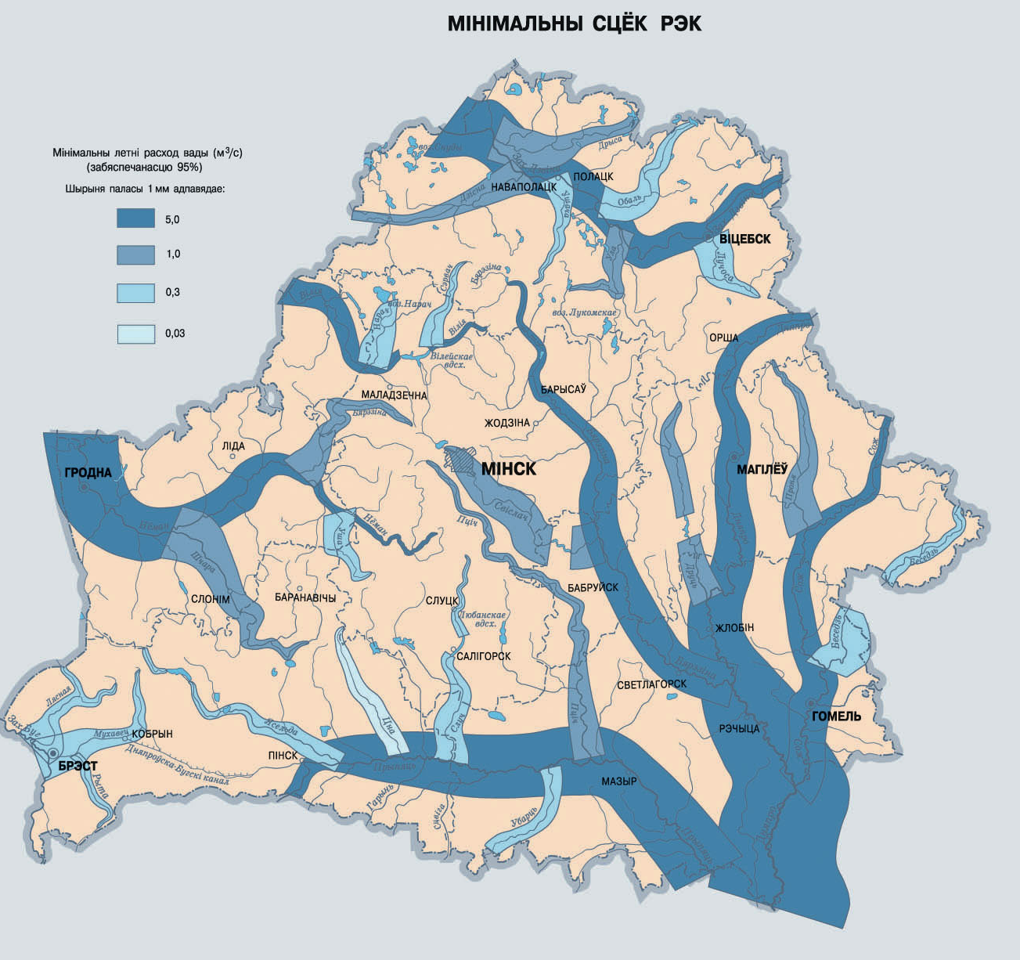

Slide 6
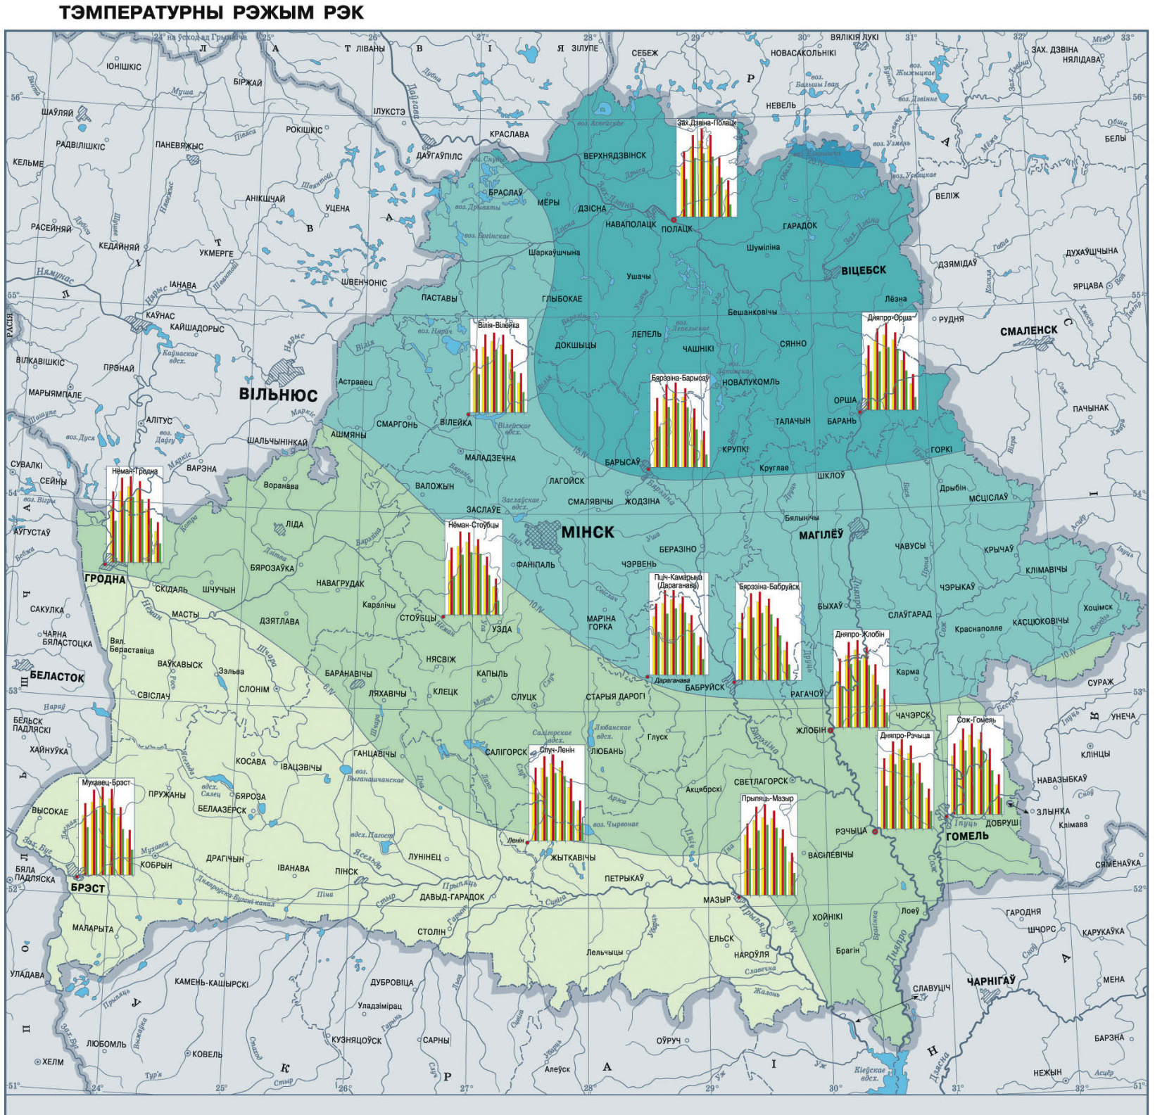
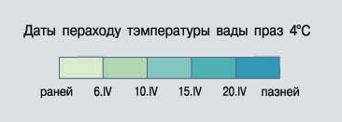

Slide 7
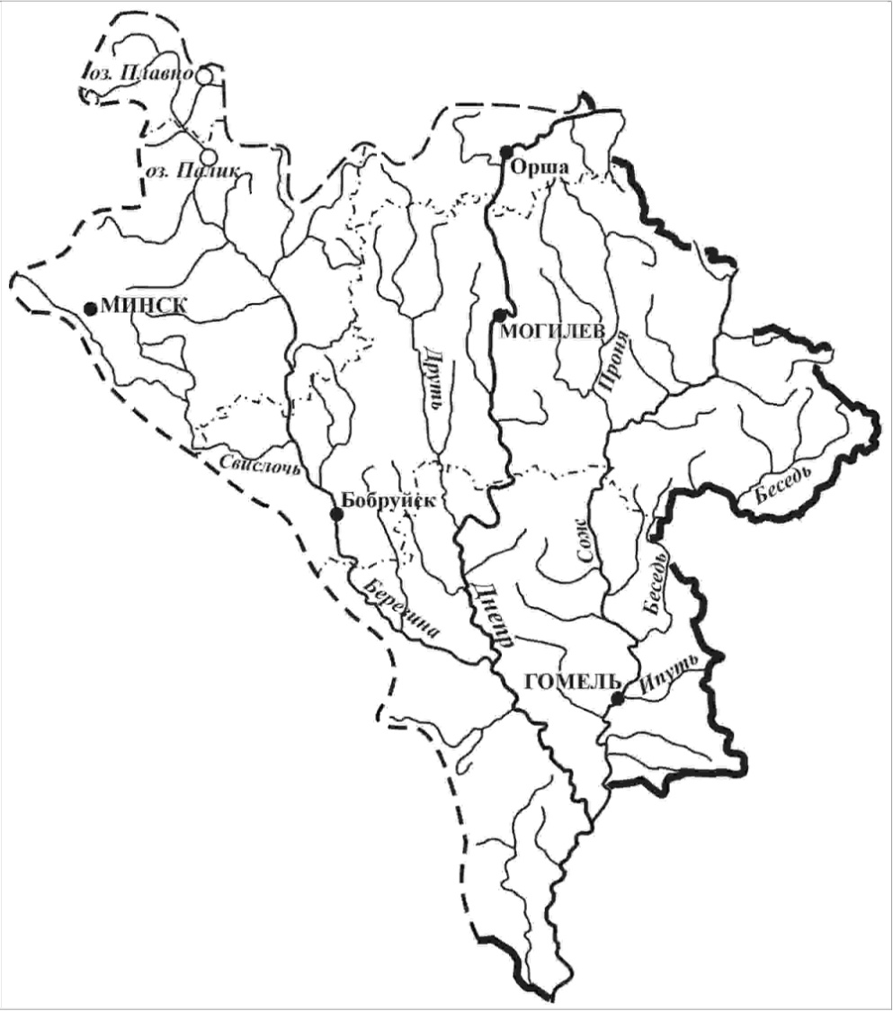
3. Морфометрические показатели рек и водосборов
Бассейн р. Днепр

Slide 8
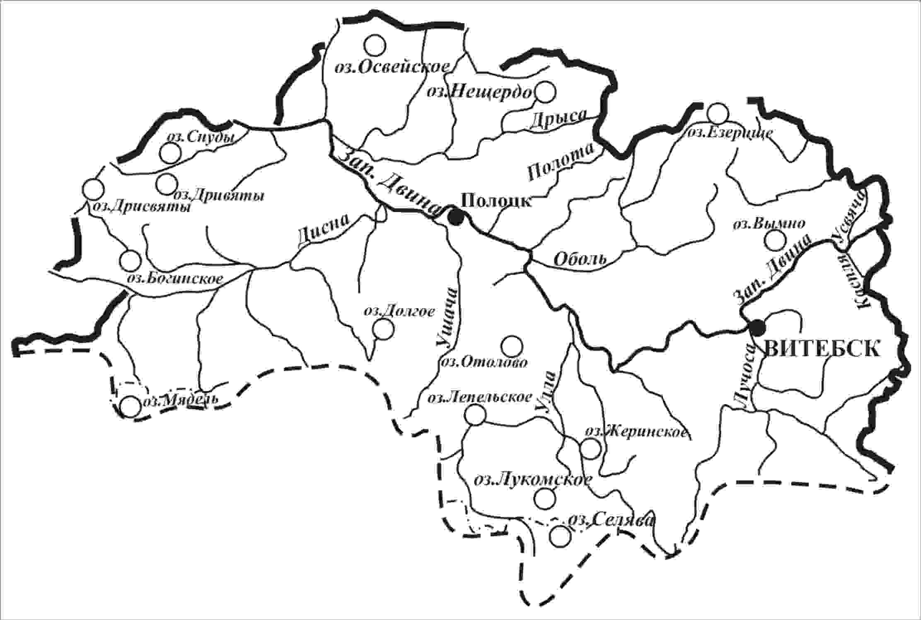
Бассейн р. Западная Двина

Slide 9
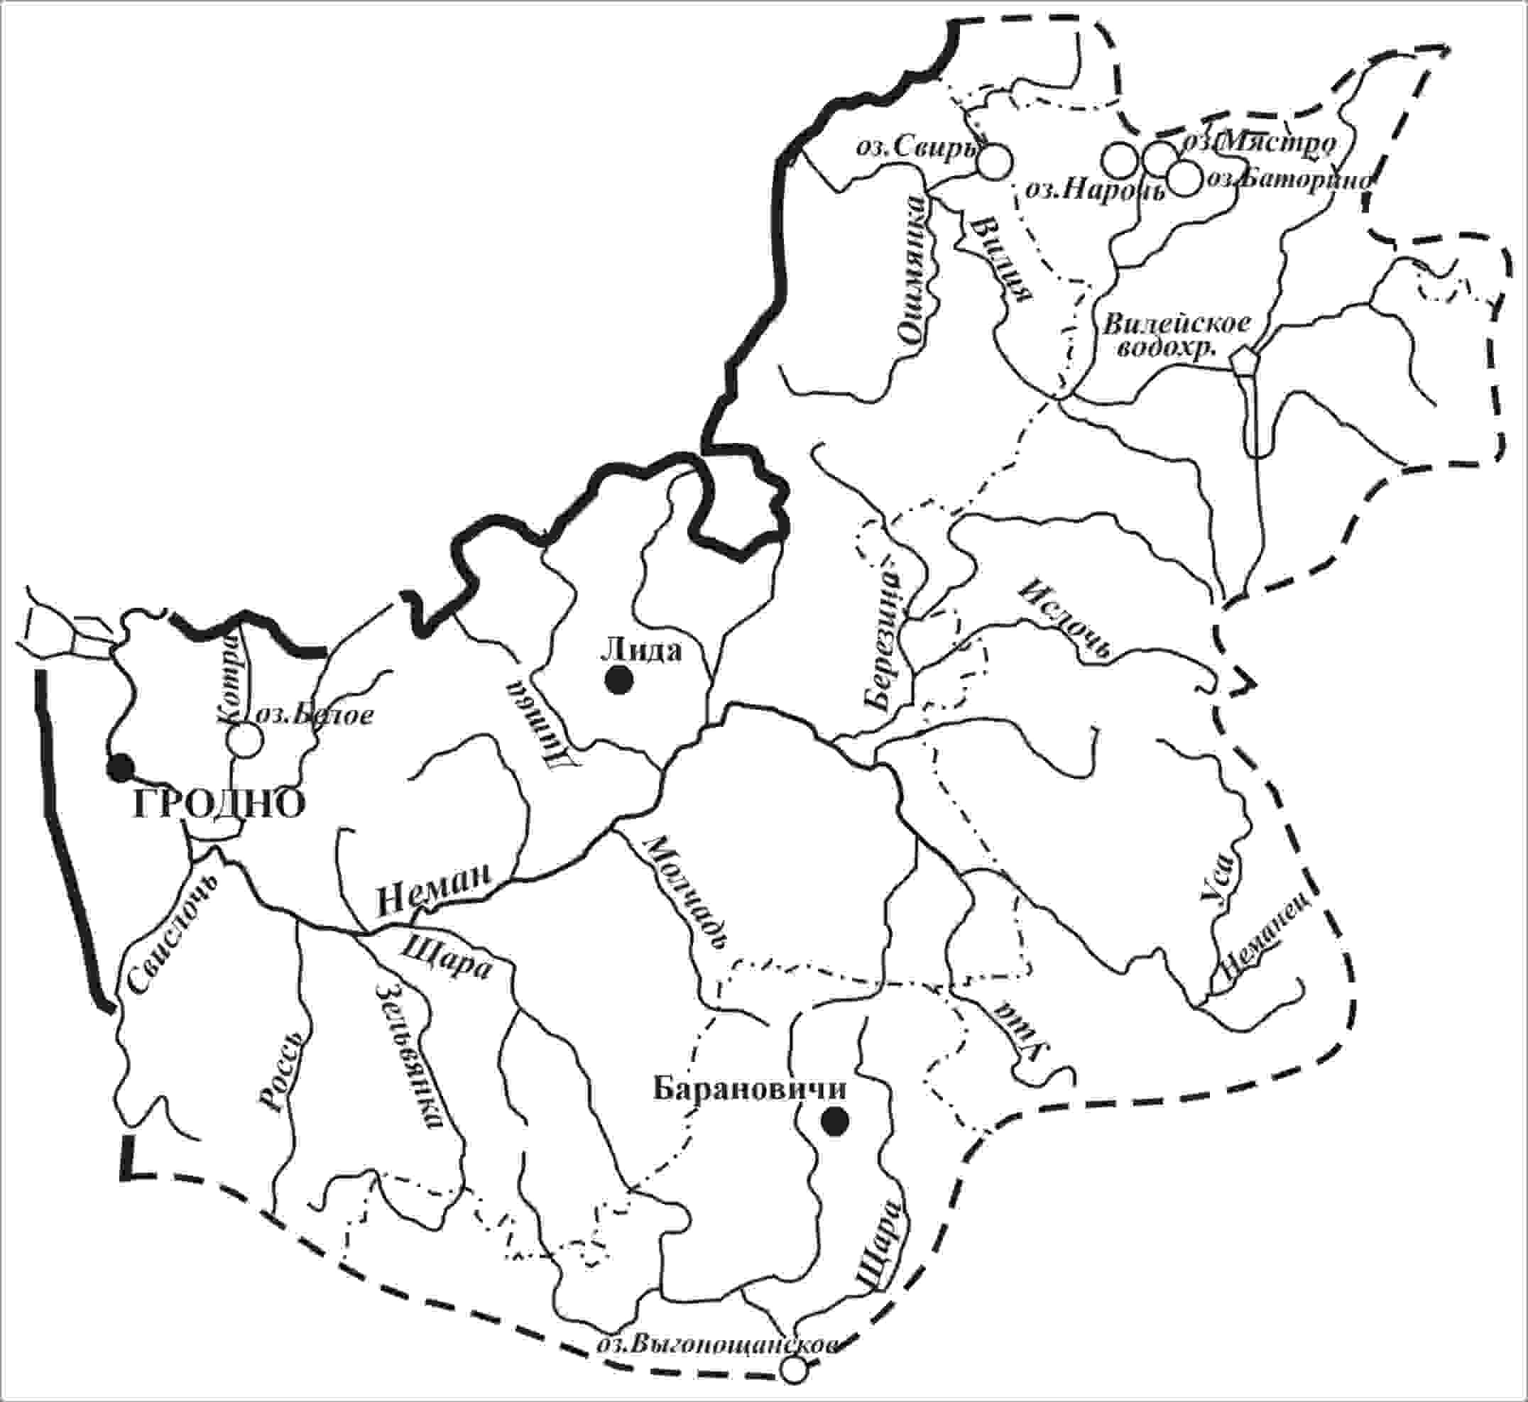
Бассейн р. Неман

Slide 10
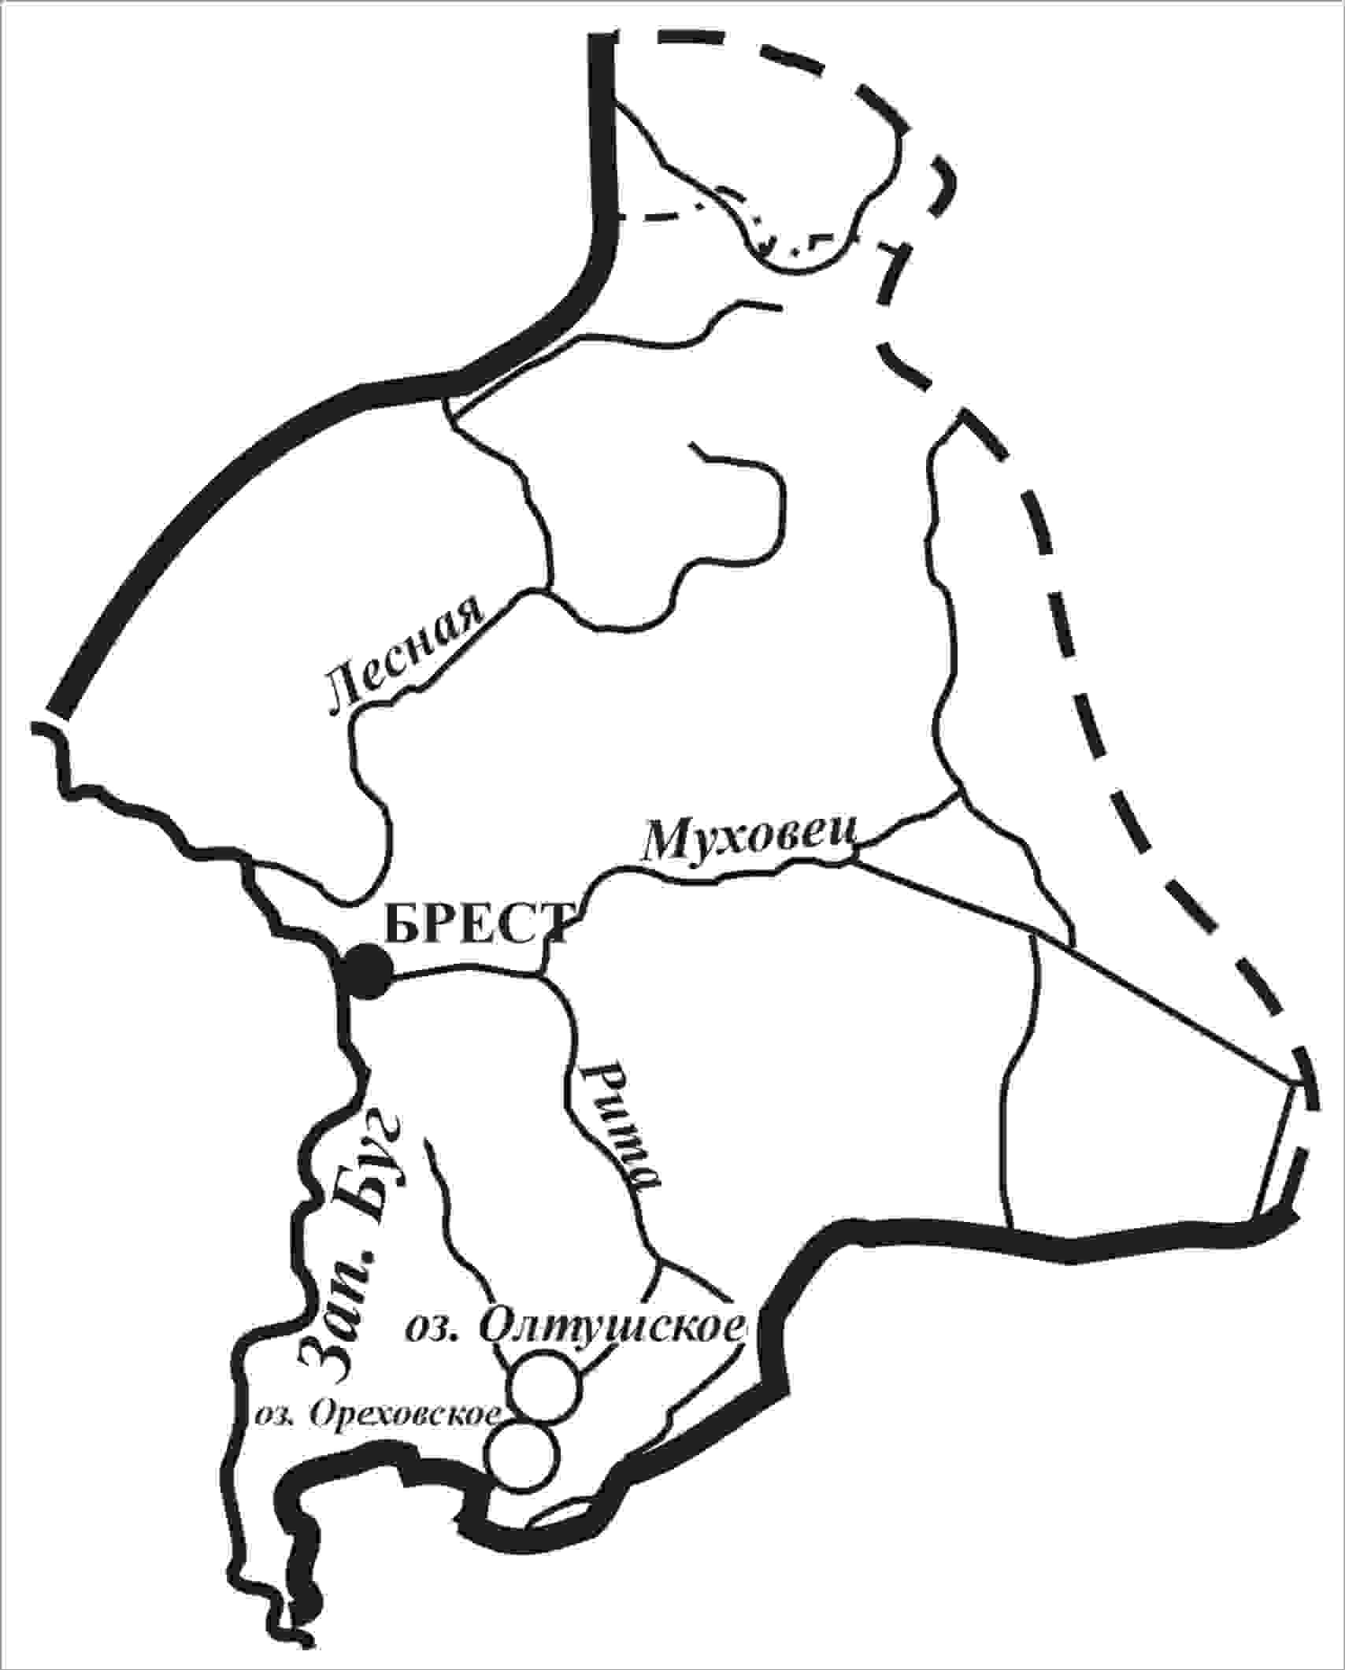
Бассейн р. Западный Буг

Slide 11
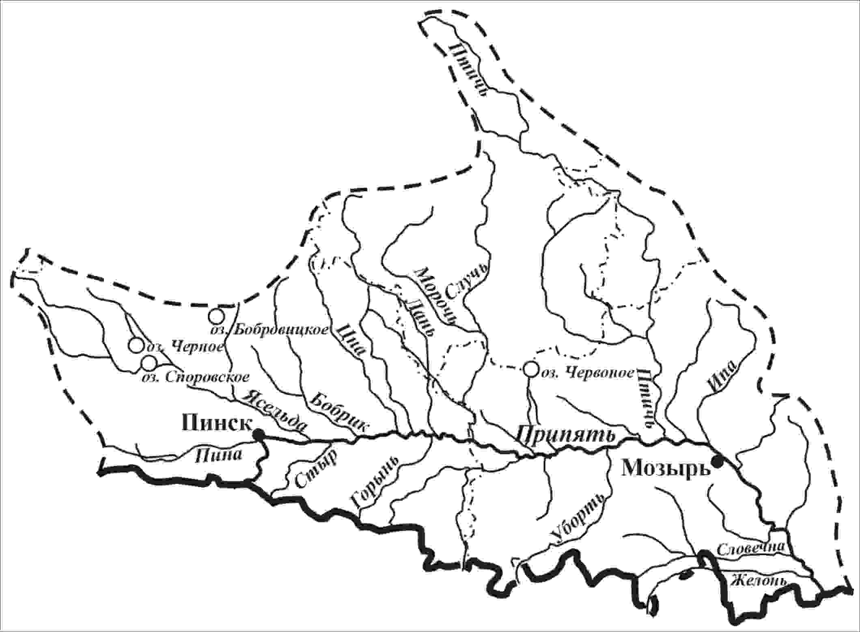
Бассейн р. Припять

Slide 12
